Slide 1
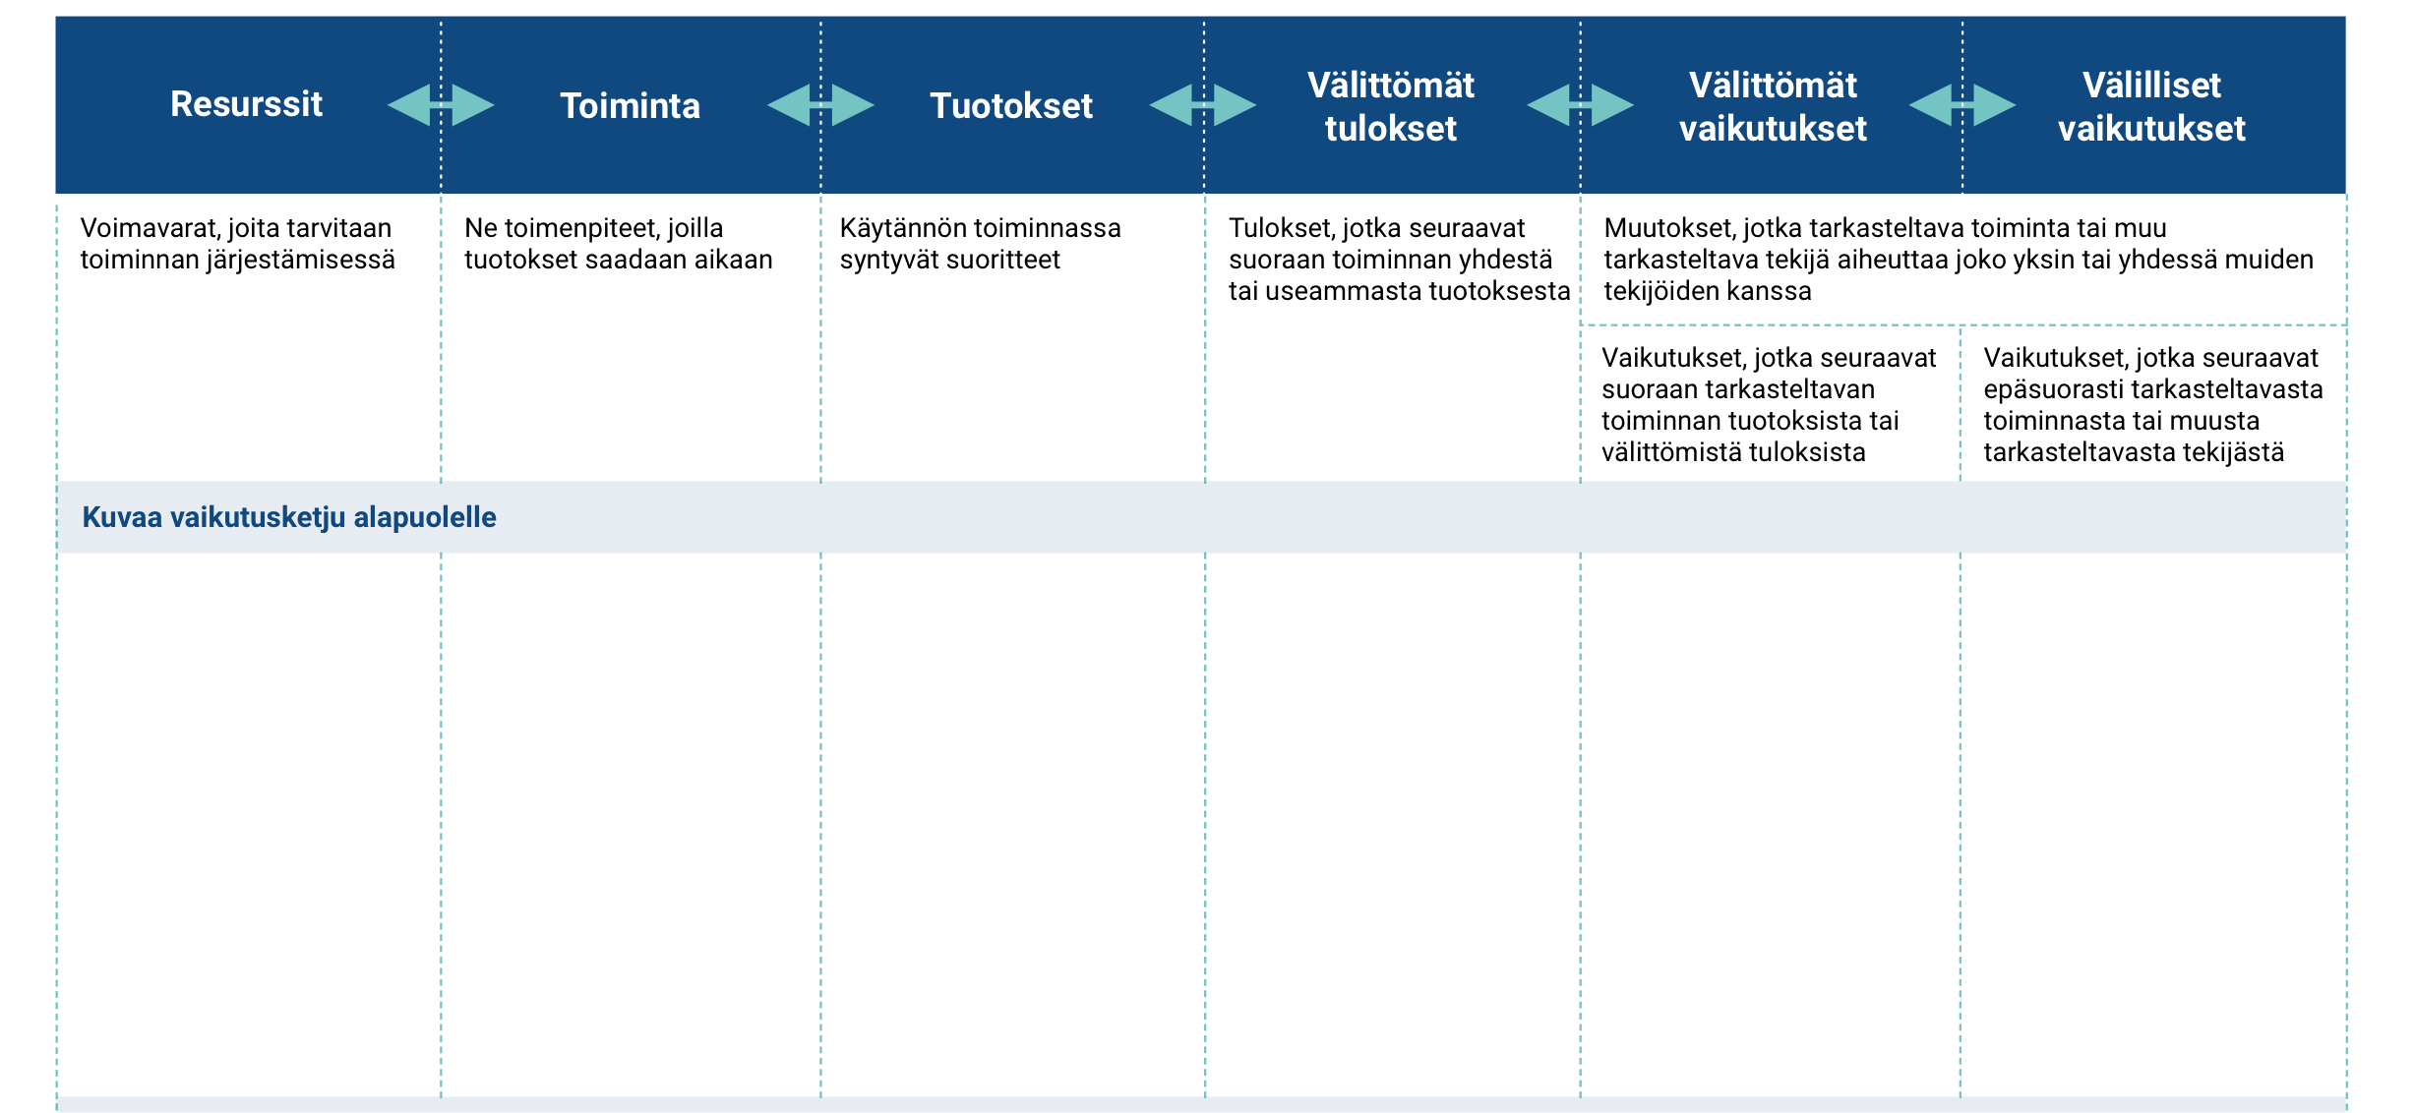
Toiminnan suunnittelu vaikutusketjun avulla
Kirjoita tähän
Kirjoita tähän
Kirjoita tähän
Kirjoita tähän
Kirjoita tähän
Kirjoita tähän

Slide 2
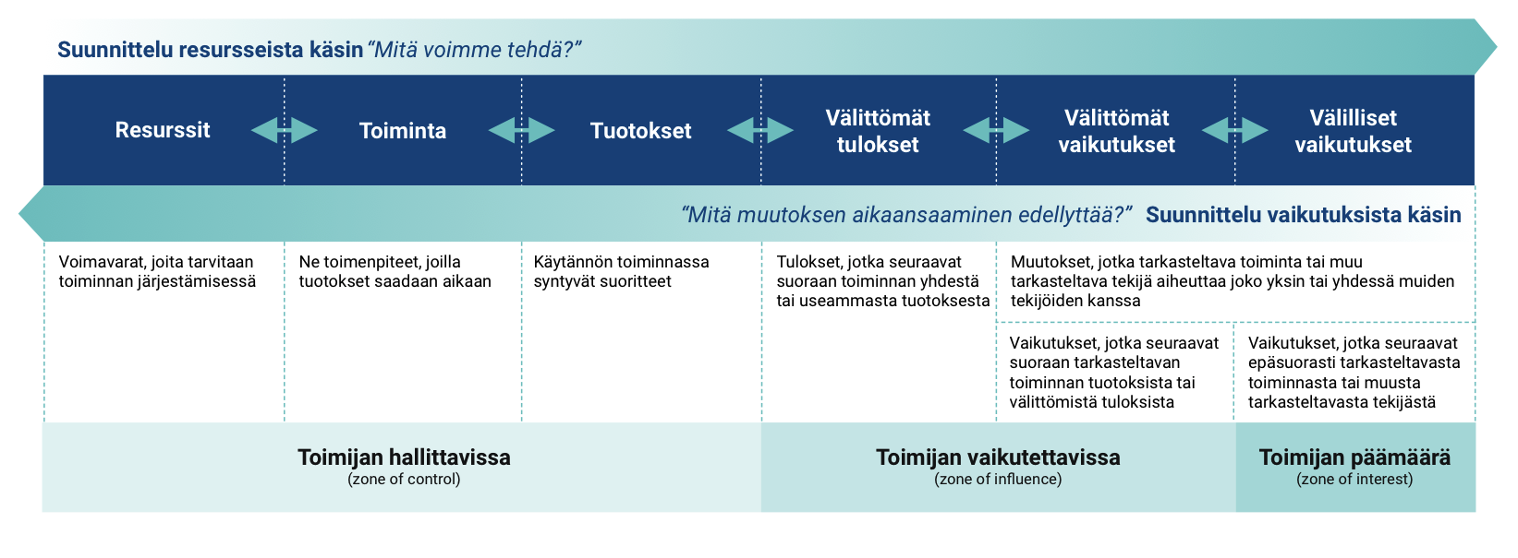
Vaikutusketjun hyödyntäminen toiminnan suunnittelussa

Slide 3
OHJE
Mistä työkalussa on kyse?
Vaikutusketju on työkalu, jonka avulla voidaan tunnistaa ja jäsentää päämäärän edistämiseksi tarvittavaa toimintaa ja tarvittavia aikaansaannoksia.
Mihin työkalua käytetään?
Vaikutusketjua käytetään korkean tason päämäärän tunnistamisen jälkeen toiminnan tavoitteiden asettamisessa.
Valtionavustustoiminnassa vaikutusketju kulkee mukana koko hakukierroksen ajan ja se auttaa sekä valtionapuviranomaisia että hakijoita suunnittelemaan, toteuttamaan ja arvioimaan valtionavustustoimintaa​.
Työkalun vahvuudet ja heikkoudet
Vaikutusketju auttaa suunnittelemaan toimintaa sen vaikutuksista käsin ja ilmaisemaan sen arvoa. Vaikutusketju lisää erityisesti pienten organisaatioiden ja vaikkapa yksittäisten apurahojen saajien mahdollisuuksia viestiä oman toimintansa merkityksestä. Vaikutusketjun kuvaaminen edellyttää jonkin verran perehtyneisyyttä menetelmään ja käsiteltävään ilmiöön. Vaikutusketjun äärellä käytävä keskustelu voi avata kysymyksiä organisaation olemassaolon perimmäisestä tarkoituksesta, mihin voi olla vaikea varautua etukäteen.
Miten työkalua käytetään?
Pohtikaa, millaisia muutoksia päämäärää kohti eteneminen edellyttää ihmisten käyttäytymisessä, yhteisöjen tai yhteiskunnan rakenteissa tai muussa toiminnan kohteessa​. Nämä muutokset ovat toiminnalla tavoiteltavia vaikutuksia​. Kuvatkaa ketjun avulla vaikutukset ja käykää läpi ketjua ajallisesti käänteisessä järjestyksessä toimintaa suunnitellen​.
Välilliset vaikutukset: Millaisia muutoksia tarvitaan, että edetään kohti päämäärää? Esimerkiksi iäkkään henkilön yksinäisyyden tunteen lievittyminen, mikä vähentää hänen tarvettaan käyttää terveydenhuollon palveluja.
Välittömät vaikutukset: Millaisilla konkreettisilla muutoksilla päämäärään liittyvät muutokset saadaan aikaan? Esimerkiksi yksinäinen iäkäs henkilö tutustuu ystävätoiminnassa toiseen ihmiseen, jota hän tapaa ystävätoiminnan ulkopuolellakin.
Välittömät tulokset: Kenen tai minkä täytyy altistua muutokselle ja millä tavalla? Esimerkiksi palveluna järjestettyyn ystävätoimintaan osallistuu yksinäisiä iäkkäitä henkilöitä, jotka päätyvät juttelemaan keskenään. Tilaisuuteen osallistuu yli puolet alueen yksinäisistä iäkkäistä henkilöistä (x kpl).
Tuotokset: Mitä meidän tulee tarjota, että muutos olisi mahdollinen? Esimerkiksi yksinäisille iäkkäille henkilöille järjestetään ystävätoimintaa eli puoliohjelmallisia tapaamisia, joissa tuetaan ihmisten tutustumista toisiinsa.
Toiminta: Kuinka me tuotamme sen, mitä tarvitaan? Esimerkiksi alueyhdistyksessä perehdytään kattojärjestön suunnittelemaan vaikuttavaksi todettuun konseptiin yksinäisille iäkkäille henkilöille järjestettävästä ystävätoiminnasta, rekytoidaan vapaaehtoiset, varataan tilat ja tiedotetaan toiminnasta kauppojen ilmoitustauluilla.
Resurssit: Millaisia resursseja me tarvitsemme tuottaaksemme mitä tarvitaan? Esimerkiksi ystävätoiminnan järjestämisen edellyttämä osaaminen, työpanos, työvälineet, materiaalit ja toimintapaikka.
Vinkkejä
Osa henkilöistä hahmottaa vaikutusketjun helpommin vaikutuksista käsin ja osa resursseista käsin. Käytännössä ketjun kuvaaminen on usein iteratiivista eli toistoon perustuvaa työtä ja kulkemista edestakaisin.
Karkeasti voidaan jakaa, että resurssit, toiminta ja tuotokset kertovat ”mitä tehdään”, kun puolestaan välittömät tulokset, välittömät vaikutukset ja välilliset vaikutukset kertovat ”mitä siitä syntyy”.
Aluksi voi olla haastavaa hahmottaa, kuinka laajasti erilaista toimintaa voidaan kuvata yhdessä vaikutusketjussa. Esimerkiksi paikallisten toimijoiden toimintaa tukeva järjestö tai liitto on usein välillisessä roolissa suhteessa viimekätiseen tarkoitukseen, johon toimenpiteillä pyritään. Tällöin oman toiminnan päämäärän kirkastaminen ilmiö- ja verkostokartan avulla on ensisijaisen tärkeää välittömien vaikutusten kuvaamiseksi.
Kannattaa kutsua työhön mukaan omasta ja oman organisaation ulkopuolelta henkilöitä, joilla on ilmiöön liittyvää asiantuntemusta. Ylipäätään työtä kannattaa tehdä vuorovaikutuksellisesti ja koota asiantuntijat fyysisen tai virtuaalisen valkotaulun ääreen.
Ilmiö- ja verkostokartta sekä tämän avulla tunnistettu päämäärä muodostaa hyvä pohan työskentelylle.

